Slide 1
…вам дано ради Христа
не только веровать в Него,
но и страдать за Него.
  Флп.1:29
1907-1927гг.

Slide 2
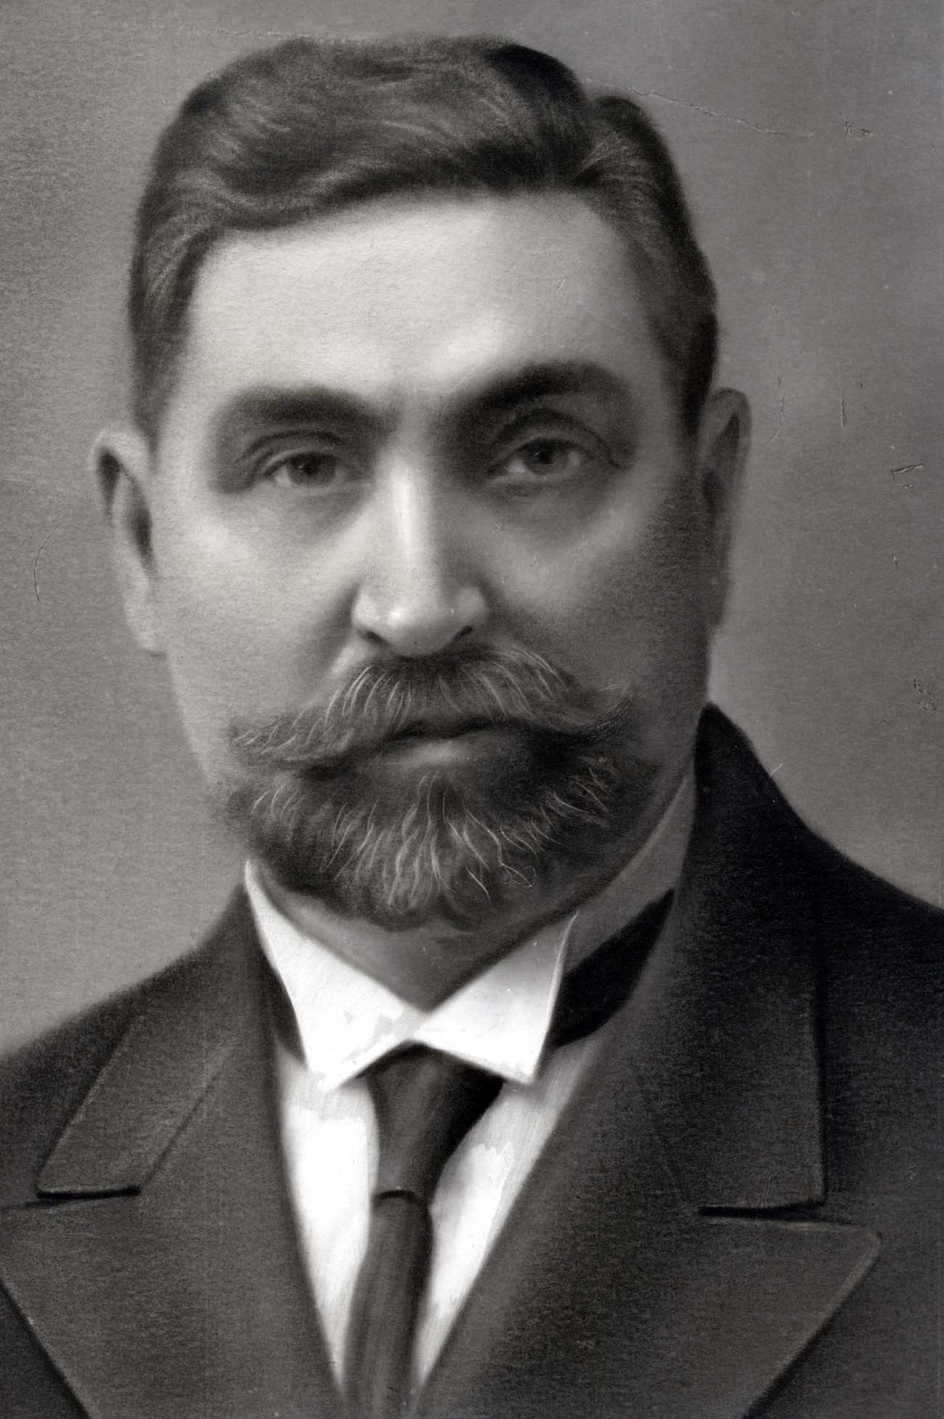
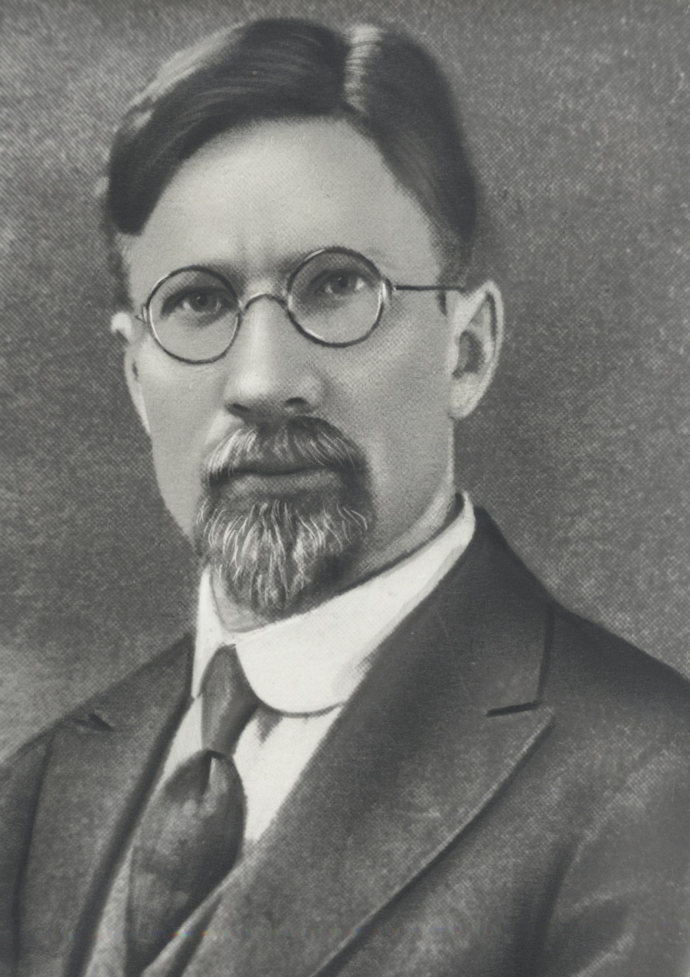
Проханов Иван Степанович
Фетлер Вильгельм Андреевич
(1869—1935)
(1883—1957)

Slide 3
Реформация (лат. reformatio — исправление, превращение, преобразование, реформирование).
Реституция (от лат. restitutio — восстановление, возвращение прежних прав и преимуществ).

Slide 4
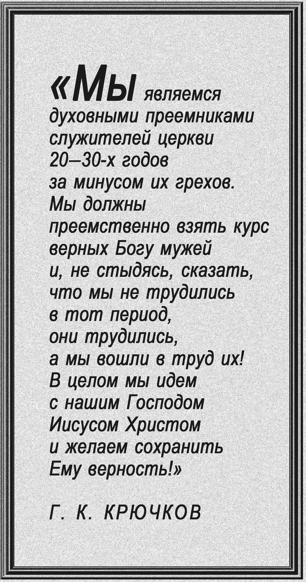
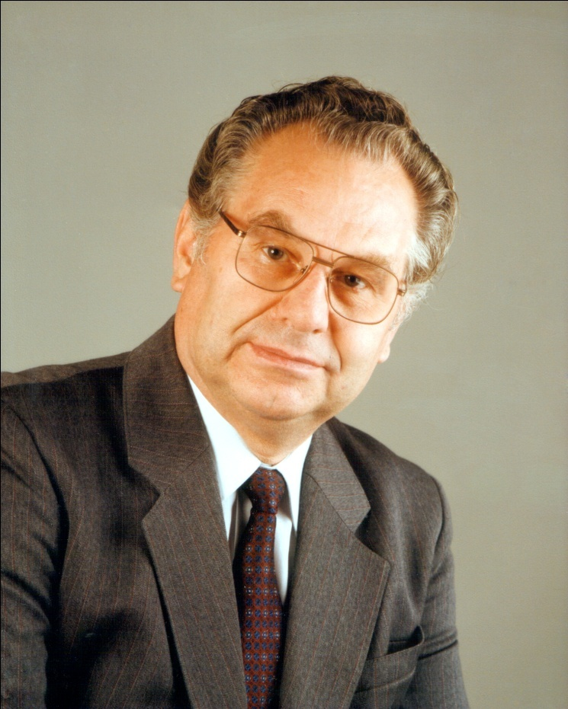

Slide 5
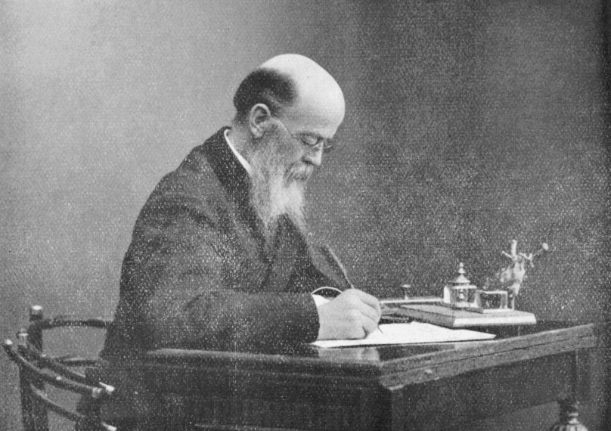
21.х.1905г. – союз свободы, правды и миролюбия (Проханов, Фризен, Павлов, Одинцов)
Петр М. Фризен (P.M.Friesen, 1849-1914) – учитель, проповедник и ревностный миссионер. Автор вероисповедания и основательной истории меннонитов

Slide 6
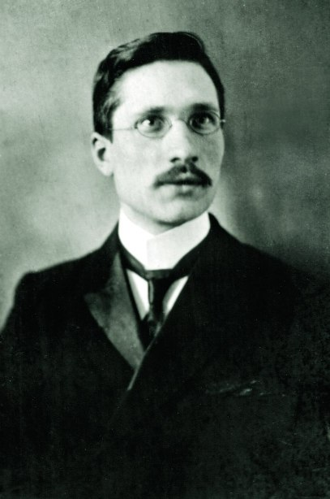
Фетлер Вильгельм Андреевич
«Если бы пасторский колледж после смерти моего отца не сделал ничего другого, кроме обучения такого человека, как пастор Фетлер, то этого уже было бы достаточно, чтобы оправдать его существование».
Томас Сперджен

Slide 7
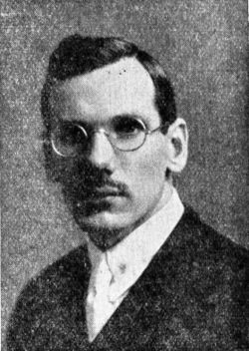
1907-1914 гг. – Петербург

Slide 8
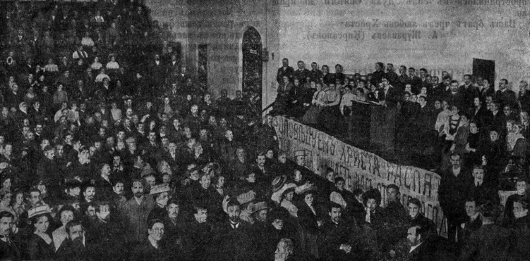
Петербург
Концертный зал Тенишевского училища

Slide 9
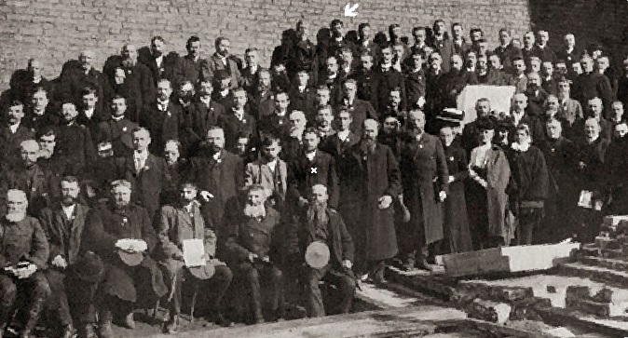
8 сентября 1910 - закладка Дома Евангелия

Slide 10
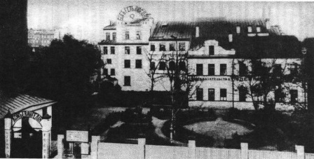
Дом Евангелия
25 декабря 1911 года – открытие

Slide 11
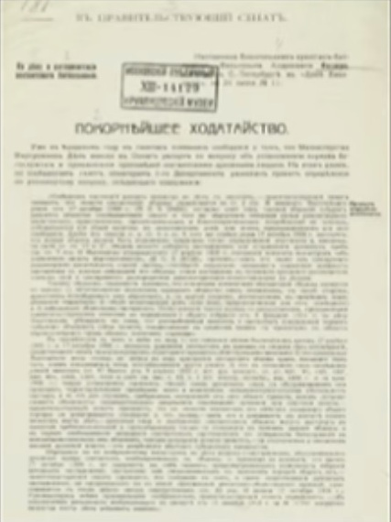
Ходатайственное служение
Фетлер издавал ходатайства большими тиражами и вёл публичную полемику с правительством, посещал департамент духовных дел, МВД, вероисповедную комиссию Государственной Думы и Государственный совет.

Slide 12
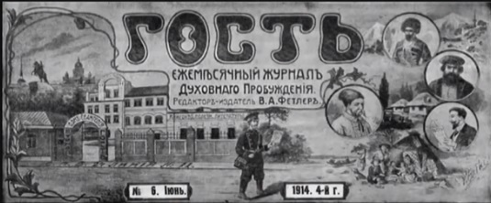
Издательская деятельность
В 1909 году Вельгельм Фетлер при поддержке баронессы М.Н.Ясновской, начал издавать еженедельный духовно-нравственный иллюстрированный журнал “Вера”. Через год его сменил журнал “Гость”
Было организовано книгоиздательство духовной литературы, публиковавшее ежегодно от девяноста до ста восмидесяти восьми наименований книг и брошюр

Slide 13
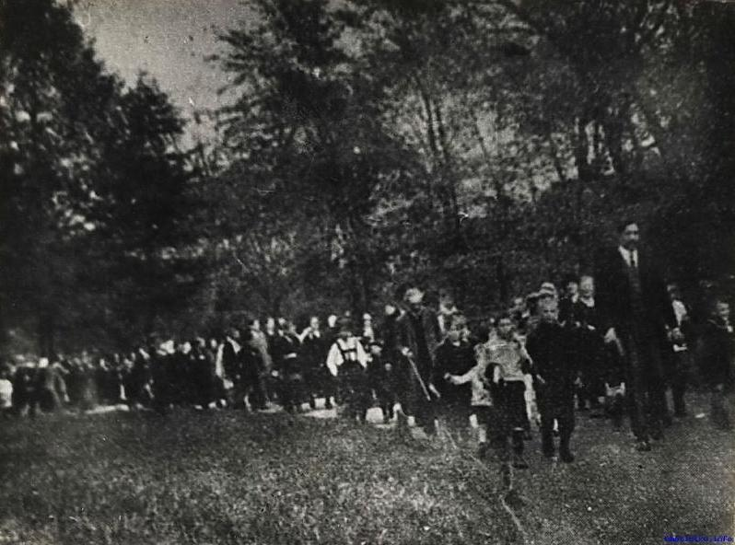
Организация воскресной школы
Съезд прошёл со 2 по 9 октября параллельно с съездом баптистов в Ростове-на-Дону. На съезде было заслушано и обсуждено следующие доклады:
Организация юношеских кружков;
Духовно-нравственное значение кружков девиц;
Организация кружков девиц;
О духовном значении воскресных школ.
Съезд обсудил много практических вопросоя.

Slide 14
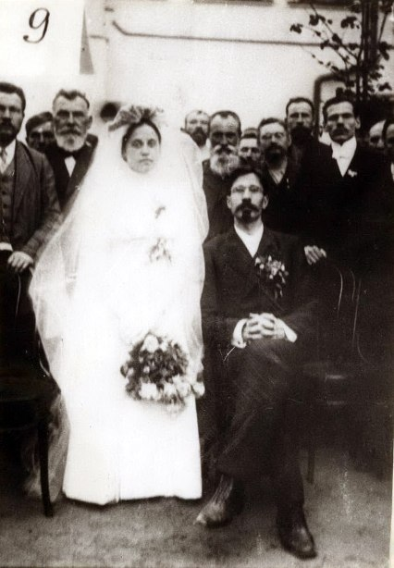
1.Приоритет церкви
Принципы служения

Slide 15
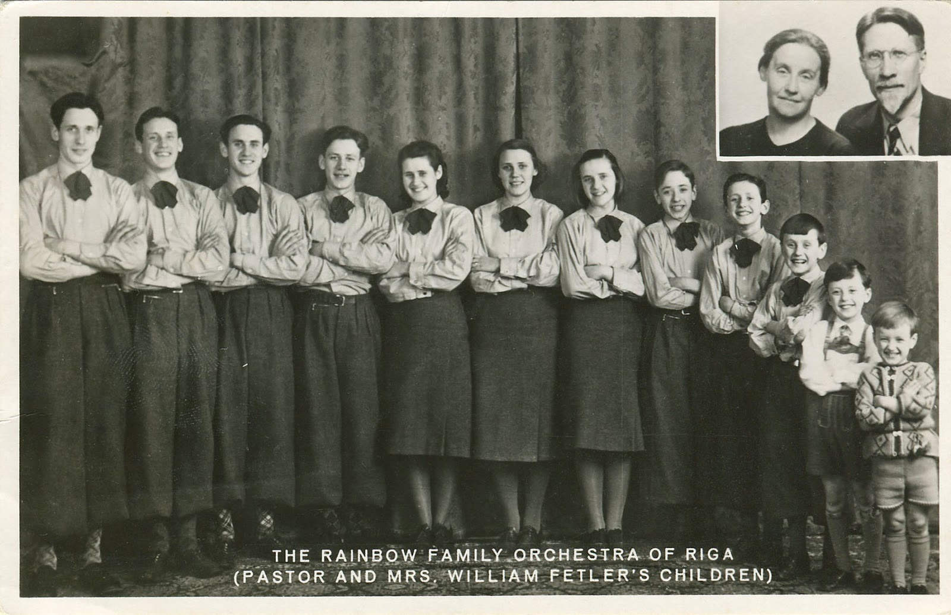

Slide 16
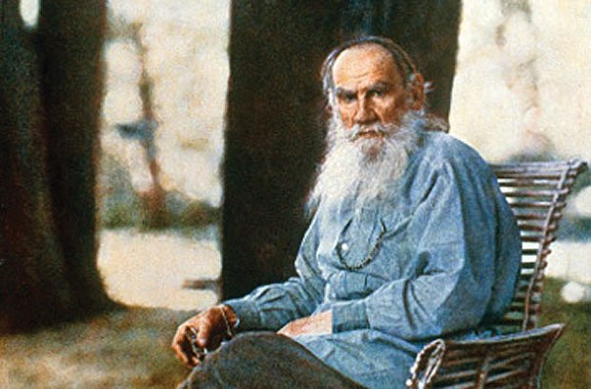
2.Чуткость к людям

Slide 17
1. Приоритет церкви
2. Чуткость к людям
3. Человек веры и молитвы
4. Бескомпромиссность и принципиальность
5. Человек действия - полная отдача
6. Скромность
7. Жертвенность
8.Верные сотрудники

Slide 18
«ГОЛОС С ВОСТОКА»
от Высшего Совета Свободной
Народной Евангельской Церкви
…Необходима всемирная Реформация.
…Развития духа вселенской терпимости и благоволения между церквами и неуклонное стремление к единению всех церквей под именем «ВСЕЛЕНСКОЙ ПЕРВОХРИСТИАНСКОЙ ЦЕРКВИ».
…чтобы каждая церковь и вероисповедание выделили из своей среды особый совет самых авторитетных лиц для… выработки мер реформации под именем «Совета Реформации»
15 сентября 1922г.

Slide 19
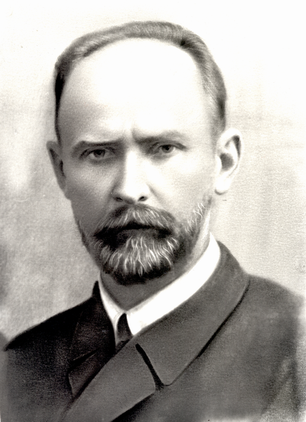
1926 год: Вожделенность легализации – насаждение западного протестантизма
«В лице Советского государства мы имеем такое государство, которое положило конец гонениям прежнего времени… Государство… теперь требует нас к ответу и хочет знать, кто мы: кучка ли анархически настроенных сектантов, готовых по всякому поводу уйти в подполье или выселиться из страны, или мы - серьезное и мощное религиозное движение, претендующее на духовное водительство в стране, которое, постепенно разрастаясь, втягивая в себя широкие массы населения, желает и может влиять на общественное мнение, на социальный и государственный уклад и даже на законодательство. А мы как раз на последнее и претендуем».
(1926 г., 26 съезд ФСБ ЕХБ)
П. В. Иванов-Клышников (1896-1943 гг.)

Slide 20
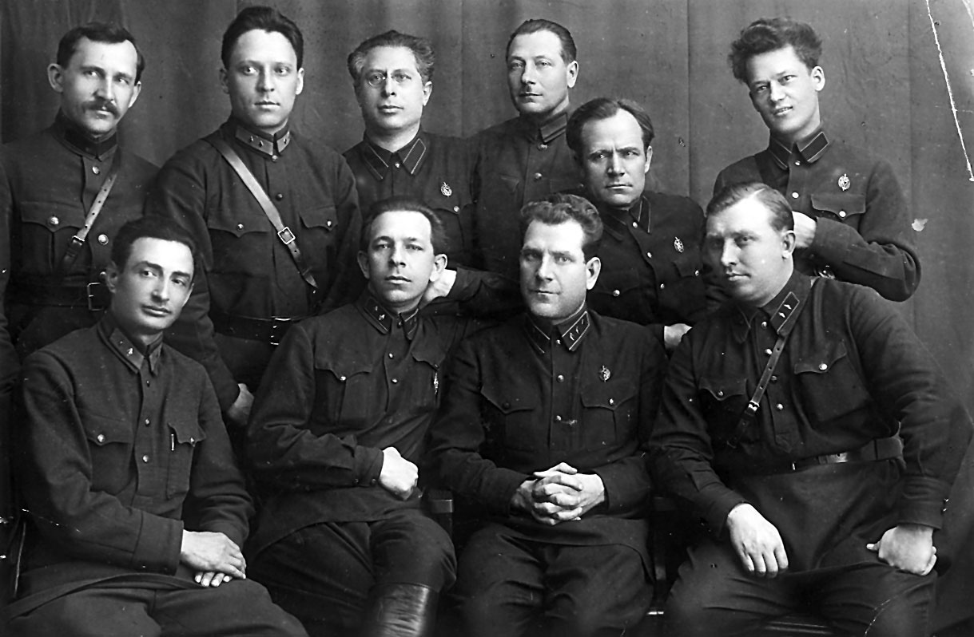
В 1922 г. для разложения церкви создан СПО ОГПУ (руководитель – Тучков Е.А.), он же секретарь Антирелигиозной комиссии при ЦК РКП(б). Под его руководством в 20-е годы проходили съезды всех конфессий в СССР, вербовка агентуры из духовенства, ликвидация союзов, аресты служителей…
Тучков Е.А.

Slide 21
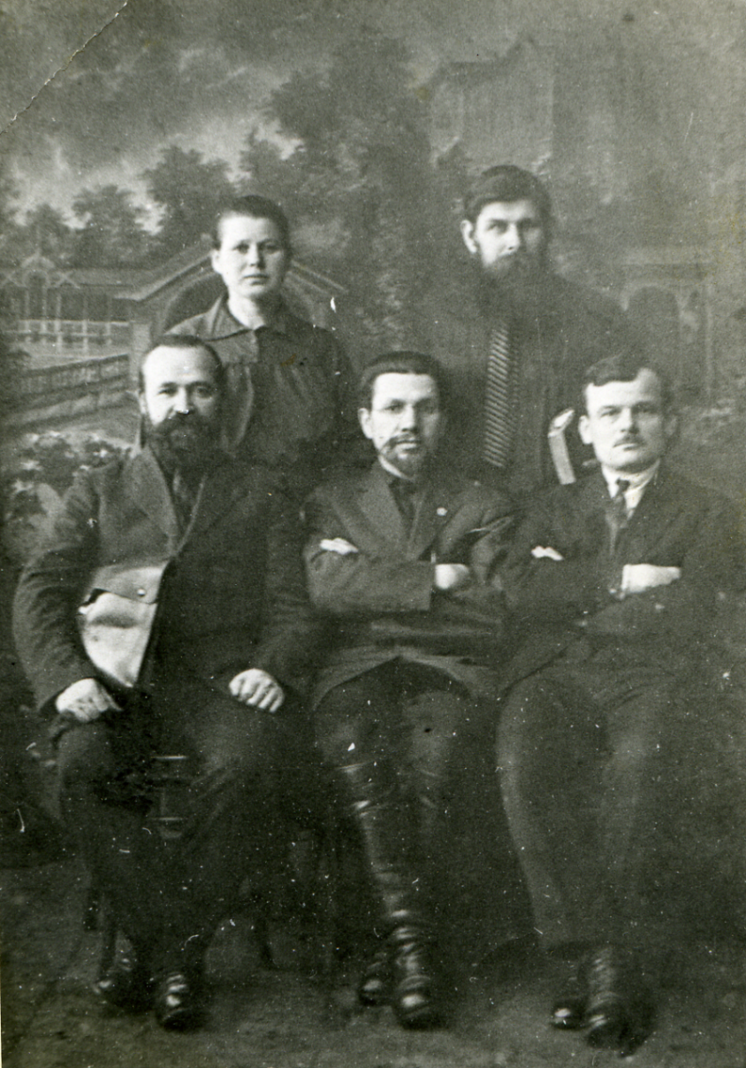
1923 год: «Если бы нас заставили жить против Евангелия, то мы не должны бояться никаких Бутырских тюрем» (Шилов).
1927 год: «Для меня обязательным для исполнения является только то, что написано в Библии. Если решения съезда противоречит Библии – признать их не могу» (Шилов).

Slide 22
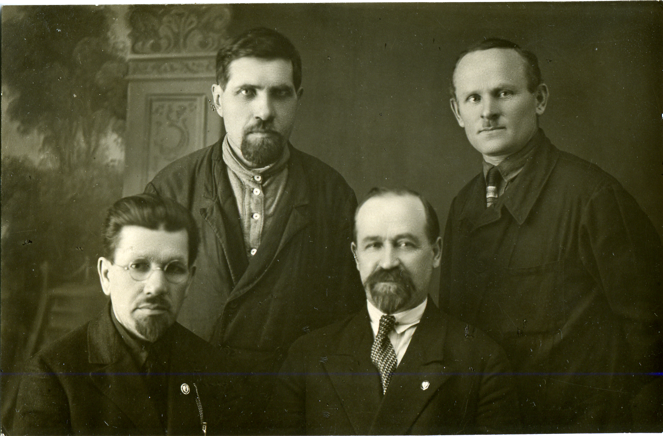
Служители Северного Союза Баптистов отказались изменять Устав церкви в угоду внешним.
Мамулин В.В.
Змиев
Сиротин
Шилов И.Н.

